Slide 1


Галузь знань - 12 «Інформаційні технології »
Спеціальність - 122 «Комп’ютерні науки»
Спеціалізація
(освітня магістерська програма)
«Інформаційні управляючі системи та технології»

Slide 2

Опис магістерської програми
термін навчання: 1 рік 10 місяців;
форма навчання: денна/заочна;
включає у себе: 14 обов’язкових фахових дисциплін за профілем навчання; 18 вибіркових
фахових дисциплін;
основний викладацький склад: 9 професорів, 7 докторів економічних наук та 1 доктор технічних наук ; 14 кандидатів технічних та економічних наук;
мови навчання: українська, англійська;
освітня кваліфікація: Магістр з комп’ютерних наук

Slide 3

Мета освітньо-професійної програми
1
підготовка висококваліфікованих фахівців у галузі знань 12 «Інформаційні технології» спеціальності 122 «Комп’ютерні науки»
формування системних знань, умінь, навичок у сфері інформаційно-комунікаційних технологій, програмування, системних досліджень, використання основного інструментарію штучного інтелекту, методів проектування інформаційних управляючих систем
2
3
формування практичного досвіду з розроблення, впровадження та супроводу інформаційних систем і технологій у різних галузях економіки і техніки
здобуття загальних засад методології професійної діяльності, інших фахових компетентностей, достатніх для ефективного виконання професійних завдань із проектування інформаційних управляючих систем
4

Slide 4
Особливості магістерської програми
профільні напрями: проектування інформаційних управляючих систем; програмно-технічне забезпечення управляючих систем; інтелектуальні системи прийняття рішень в економіці та бізнесі; проектування ІТ-інфраструктури підприємств;
практично-орієнтована схема навчання;
орієнтація на формування максимально широкого науково-технічного світогляду майбутнього професіонала;
проходження науково-дослідної практики на базі провідних науково-дослідних установ та ІТ-компаній;
програма реалізується у тісному співробітництві з авторитетними українськими та зарубіжними науковими компаніями, фахівці яких залучаються до навчального процесу Інституту інформаційних технологій в економіці;
забезпечує вивчення студентами окремих дисциплін англійською мовою;
атестація випускників проводиться у формі захисту магістерської дипломної роботи.

Slide 5

Ваші майбутні предмети
Інформаційні системи і технології управління в інноваційній економіці;
Системи розпізнавання образів та обробка зображень;
Мультиагентні системи в економіці;
Програмно-технічне забезпечення управляючих систем;
Обробка великих масивів даних та знань;
Інтелектуальні системи колективних рішень в економіці;
Інтернет речей;
Прикладні системи штучного інтелекту;
Проектування автоматизованих систем управляння виробничими процесами;
Інтелектуальні системи прийняття рішень в економіці та бізнесі;
Проектування інформаційної архітектури підприємства;
Інформаційні управляючі системи;
Проектування інформаційних систем з використанням хмарних технологій;
Технології розробки програмних продуктів для мобільних платформ та ін.

Slide 6

Кваліфікація
Випускник може реалізувати себе у:
ІТ-компаніях, державних установах, міністерствах та відомствах, комерційних банках, страхових компаніях, навчальних закладах та науково-дослідних установах:
3
Здатен: проектувати, створювати й експлуатувати комп’ютеризовані системи для аналізу, управління і проектування інформаційних систем в технічних, технологічних, екологічних, соціальних і фінансових системах та об’єктах
1
4
Знає: теорії інтелектуальних систем прийняття рішень, методи та технології штучного інтелекту; методології побудови, дослідження та використання сучасних технологій проектування інформаційних управляючих систем; методи й підходи управління ІТ-проектами та ін.
2

Slide 7



може працювати в якості
наукового співробітника (програмування);
менеджера IT- проектів;
керівника власного бізнесу;
аналітика комп’ютерних систем;
фахівця з автоматизованих систем керування виробництвом;
конструктора комп'ютерних систем;
фахівця з програмного забезпечення комп'ютерів та інші.

Slide 8
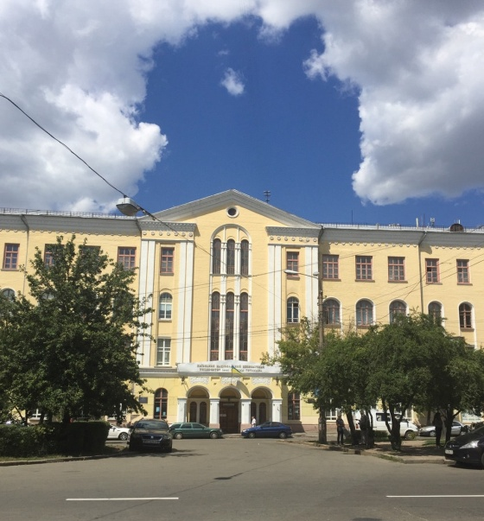

Наші контакти: м. Київ, Львівська площа, 14, 4 поверх, кімната 411, Телефон: + 38 – 044 – 537-07-39
@: kaf_ise@i.ua Соціальні мережі: https://www.facebook.com/Кафедра інформаційних систем в економіці-220344354689300/

